Slide 1
Adolygu Arholiadau Ar-lein – Ionawr 2022
Lefel 3 Iechyd a Gofal Cymdeithasol: Egwyddorion a Chyd-destunau
Uned 2: Ffactorau sy'n effeithio ar dwf a datblygiad unigolion ar bob cam o'r rhychwant oes a sut mae hyn yn effeithio ar ganlyniadau ac anghenion gofal a chymorth

Slide 2
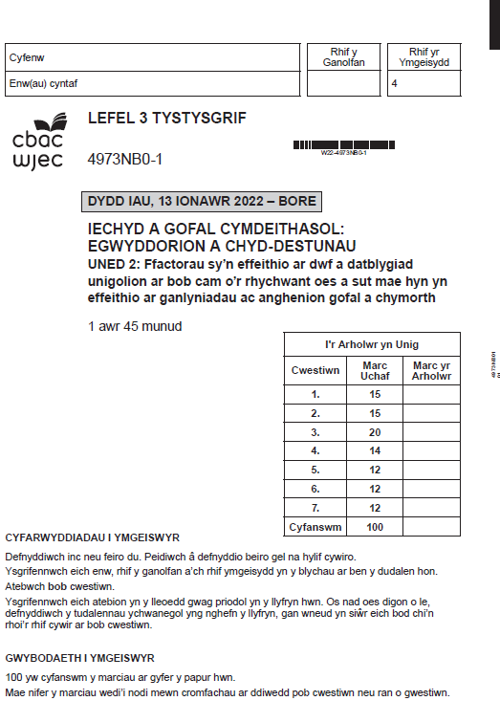
Uned 2: Ffactorau sy'n effeithio ar dwf a datblygiad unigolion ar bob cam o'r rhychwant oes a sut mae hyn yn effeithio ar ganlyniadau ac anghenion gofal a chymorth
Adolygu arholiadau ar-lein (AAA)

Slide 3
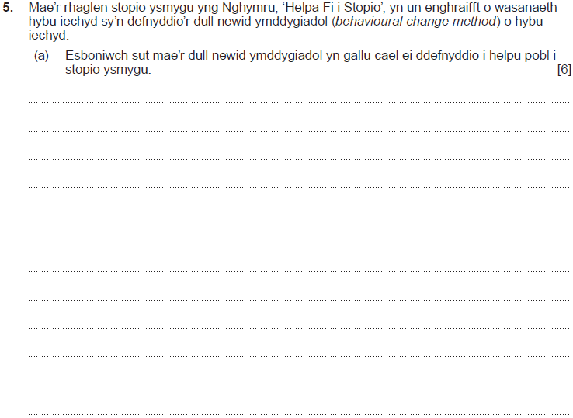
Cwestiwn 5 (a)

Slide 4
Cwestiwn 5 (a) Ateb ymgeisydd 1

Slide 5
Cwestiwn 5 (a) Ateb ymgeisydd 1 gyda sylwadau'r arholwr
Esboniad da iawn sy'n dangos gwybodaeth a dealltwriaeth fanwl ynglŷn â sut mae'r model newid ymddygiadol yn gallu cael ei ddefnyddio i helpu pobl i stopio ysmygu.
Mae'r ymateb yn nodi'n gywir bod y dull yn annog unigolion i nodi ffordd o fyw iachach drwy newid eu hymddygiad. Yna, mae'r ymgeisydd yn awgrymu ffyrdd y gellir gwneud hyn er mwyn stopio ysmygu drwy wneud dewis ar sail gwybodaeth, fel y gall yr unigolyn bwyso a mesur y manteision a'r anfanteision iddo ef a'i iechyd. Mae'r ymateb yn nodi ei bod yn bwysig bod unigolyn yn myfyrio ar ei brofiadau ei hun er mwyn llunio strategaethau i newid ei ymddygiad, ac yn ystyried profiad ysmygwyr eraill, er enghraifft, eu llwyddiannau.
Roedd marciau ychwanegol ar gael am gyfeirio at wefannau fel Helpa Fi i Stopio a dilyn rhaglenni rhoi'r gorau i ysmygu gyda phobl eraill yn yr un sefyllfa. Mae'n reddfol ac yn hirdymor er mwyn gwella eu hiechyd a'u llesiant yn gyffredinol.
Dyfarnwyd 5 marc – band 3

Slide 6
Cwestiwn 5 (a) Ateb ymgeisydd 2

Slide 7
Cwestiwn 5 (a) Ateb ymgeisydd 2 gyda sylwadau'r arholwr
Esboniad da sy'n dangos gwybodaeth a dealltwriaeth ynglŷn â sut mae'r model newid ymddygiadol yn gallu cael ei ddefnyddio i helpu pobl i stopio ysmygu. Enghraifft dda o uwcholeuo testun gan yr ymgeisydd.
Mae'r ymateb yn nodi'n gywir bod y dull yn annog newidiadau mewn ymddygiad ac agweddau er mwyn gwneud dewisiadau iachach a'r modd y gall hyn helpu ysmygwyr i stopio. Mae'n egluro'n gywir fuddiannau'r dull hwn i oedolion sydd am newid eu hymddygiad.
Roedd marciau ychwanegol ar gael am nodi y gellir defnyddio gwahanol ddulliau i roi gwybodaeth sy'n targedu ysmygwyr i roi'r gorau iddi, gan gynnwys gwefannau fel Helpa Fi i Stopio a dilyn rhaglenni rhoi'r gorau i ysmygu gyda phobl eraill yn yr un sefyllfa. Mae'n reddfol ac yn hirdymor er mwyn gwella eu hiechyd a'u llesiant yn gyffredinol.
Dyfarnwyd 4 marc – band 2

Slide 8
Cwestiwn 5 (a) Ateb ymgeisydd 3

Slide 9
Cwestiwn 5 (a) Ateb ymgeisydd 3 gyda sylwadau'r arholwr
Esboniad sylfaenol sy'n dangos rhywfaint o wybodaeth a dealltwriaeth ynglŷn â sut mae'r model newid ymddygiadol yn gallu cael ei ddefnyddio i helpu pobl i stopio ysmygu.
Mae'r ymateb yn nodi'n gywir bod y dull yn annog newid mewn agweddau, gwerthoedd a moesau ac mai'r unigolyn yw'r person pwysicaf i wneud y newid, felly mae'n deall bod yn rhaid i unigolion gymryd diddordeb yn eu hiechyd eu hunain a chymryd cyfrifoldeb amdano.
Roedd marciau ychwanegol ar gael am nodi y gellir defnyddio gwahanol ddulliau i roi gwybodaeth sy'n targedu ysmygwyr i roi'r gorau iddi, gan gynnwys gwefannau fel Helpa Fi i Stopio a dilyn rhaglenni rhoi'r gorau i ysmygu gyda phobl eraill yn yr un sefyllfa. Byddai dull sy'n seiliedig ar wybodaeth yn helpu unigolyn i gymryd diddordeb yn ei iechyd ei hun a chymryd cyfrifoldeb amdano. Mae'n reddfol ac yn hirdymor er mwyn gwella eu hiechyd a'u llesiant yn gyffredinol.
Dyfarnwyd 2 farc – band 1

Slide 10
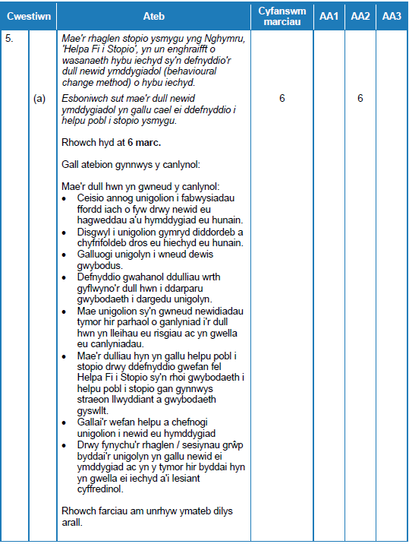
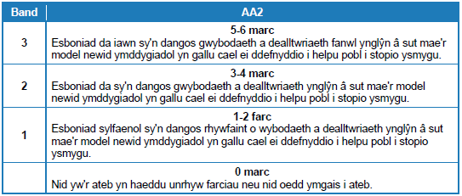
Cwestiwn 5 (a) Cynllun marcio

Slide 11
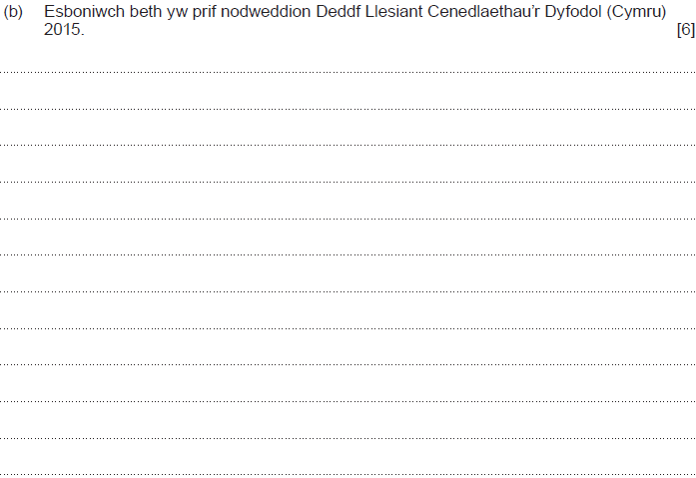
Cwestiwn 5 (b)

Slide 12
Cwestiwn 5 (b) Ateb ymgeisydd 1

Slide 13
Cwestiwn 5 (b) Ateb ymgeisydd 1 gyda sylwadau'r arholwr
Esboniad da iawn sy'n dangos gwybodaeth a dealltwriaeth fanwl ynglŷn â nodweddion allweddol Deddf Cenedlaethau'r Dyfodol (Cymru) 2015.
Mae'r ymateb yn cyfeirio'n gywir at sawl un o'r saith nod llesiant, gan ddefnyddio terminoleg gywir ac yn mynd ymlaen i egluro sut y byddant o fudd i Gymru. Mae'n nodi Cymru gydnerth, Cymru iachach, a Chymru ffyniannus. Mae'n egluro hefyd mai nod cyffredinol y Ddeddf yw gwella llesiant cymdeithasol, amgylcheddol a diwylliannol Cymru.
I gael y marciau uchaf, gallai ymatebion gyfeirio at bob un o'r saith nod llesiant a phwysigrwydd y ffaith bod y Ddeddf yn rhwymo cyrff cenedlaethol ac yn pennu disgwyliadau ar eu cyfer.
5/6 marc – band 3

Slide 14
Cwestiwn 5 (b) Ateb ymgeisydd 2

Slide 15
Cwestiwn 5 (b) Ateb ymgeisydd 2 gyda sylwadau'r arholwr
Esboniad da sy'n dangos gwybodaeth a dealltwriaeth ynglŷn â nodweddion allweddol Deddf Cenedlaethau'r Dyfodol (Cymru) 2015.
Mae'r ymateb yn cyfeirio at ddau o'r saith nod llesiant. Yn ei eiriau ei hun yn hytrach na defnyddio'r term cywir “Cymru iachach”, mae'r ymgeisydd yn cyfeirio at wneud dewisiadau ffordd o fyw iachach a sut y gellir gwneud hyn drwy wella gwasanaethau. Mae'r ymateb yn cyfeirio hefyd at wella cymunedau yn hytrach na “Cymru o gymunedau cydlynus” ac yna mae'n esbonio hyn yn gryno.
Ar gyfer bandiau uwch, gallai ymatebion gyfeirio at bob un o'r saith nod llesiant, nodau cyffredinol y Ddeddf i wella llesiant cymdeithasol, economaidd, amgylcheddol a diwylliannol Cymru, a phwysigrwydd y ffaith ei bod yn rhwymo cyrff cenedlaethol ac yn pennu disgwyliadau ar eu cyfer.
3 marc – band 2

Slide 16
Cwestiwn 5 (b) Ateb ymgeisydd 3

Slide 17
Cwestiwn 5 (b) Ateb yr ymgeisydd gyda sylwadau'r arholwr
Esboniad sylfaenol sy'n dangos fawr o wybodaeth a dealltwriaeth ynglŷn â nodweddion allweddol Deddf Cenedlaethau'r Dyfodol (Cymru) 2015.
Mae'r ymgeisydd wedi rhoi ymateb sylfaenol nad yw'n cynnwys digon o fanylion. Mae wedi nodi'n gywir mai nod y Ddeddf yw sicrhau bod pob penderfyniad sy'n cael ei wneud yng Nghymru yn cael effaith ar genedlaethau'r dyfodol. Fodd bynnag, nid yw'r ymateb yn dangos digon o ddyfnder na gwybodaeth ac nid yw'n nodi nodweddion allweddol y Ddeddf.
Ar gyfer bandiau uwch, mae angen i ymgeiswyr ystyried y buddiannau yn seiliedig ar y saith nod llesiant, nod cyffredinol y Ddeddf i wella llesiant cymdeithasol, economaidd, amgylcheddol a diwylliannol Cymru, a phwysigrwydd y ffaith bod y Ddeddf yn rhwymo cyrff cenedlaethol ac yn pennu disgwyliadau ar eu cyfer.
1 marc – band 1

Slide 18
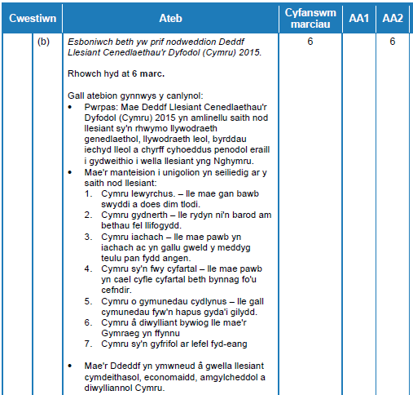
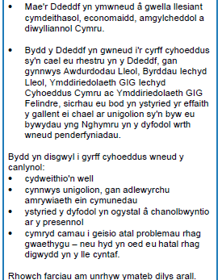
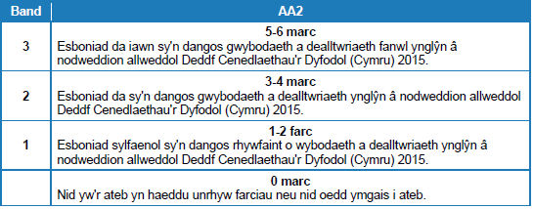
Cwestiwn 5 (b) Cynllun marcio

Slide 19
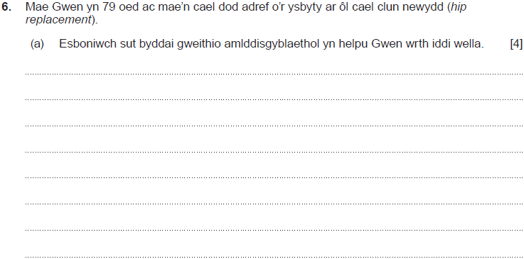
Cwestiwn 6 (a)

Slide 20
Cwestiwn 6 (a) Ateb ymgeisydd 1

Slide 21
Cwestiwn 6 (a) Ateb ymgeisydd 1 gyda sylwadau'r arholwr
Esboniad da sy'n dangos gwybodaeth a dealltwriaeth ynghylch sut y byddai gwaith amlddisgyblaethol yn helpu Gwen i ymadfer.
Mae'r ymateb yn nodi'n gywir bod gweithwyr proffesiynol o wahanol ddisgyblaethau yn cydweithio i gefnogi Gwen. Yna mae'r ymateb yn nodi'r buddiannau, er enghraifft, bod gweithwyr proffesiynol wedi cael eu hyfforddi i wneud y penderfyniadau gorau ar gyfer sefyllfa Gwen a bod pob un o'u hanghenion yn cael eu diwallu.
Roedd marciau ychwanegol ar gael am nodi bod timau amlasiantaethol yn darparu gwasanaeth di-dor, y gallant ddod o bob sector, eu bod yn sicrhau gofal parhaus, yn sicrhau bod modd cael gafael ar wasanaethau'n gyflymach, yn galluogi gweithwyr proffesiynol i weithio gyda'i gilydd ac yn sicrhau bod y cymorth a roddir i Gwen yn canolbwyntio arni hi fel unigolyn. Gallai gwasanaethau adsefydlu gael eu cynnig fel enghraifft o'r cymorth sydd ar gael i Gwen.
Dyfarnwyd 3 marc

Slide 22
Cwestiwn 6 (a) Ateb ymgeisydd 2

Slide 23
Cwestiwn 6 (a) Ateb ymgeisydd 2 gyda sylwadau'r arholwr
Esboniad sylfaenol sy'n dangos rhywfaint o wybodaeth a dealltwriaeth ynghylch sut y byddai gwaith amlddisgyblaethol yn helpu Gwen i ymadfer.
Mae'r ymateb yn nodi'n gywir sawl gweithiwr proffesiynol o wahanol ddisgyblaethau a fyddai'n cydweithio i gefnogi Gwen a'i helpu i ymadfer ond mae'n mynd ymlaen ymhellach i egluro sut y byddai hyn yn helpu Gwen ac yn sicrhau ei bod yn ymadfer yn gyflym ac yn ddiogel. Gallai'r ymgeisydd fod wedi ymhelaethu ar hyn drwy egluro bod hyn yn golygu y gall Gwen gael gafael ar wasanaethau'n gyflymach ac yn haws fel nad yw'n aros am wasanaethau ac y gallai leihau achosion o ddyblygu gofal a chymorth, fel ei bod yn cael y gofal cywir pan fo angen y gofal hwn arni.
Roedd marciau ychwanegol ar gael am nodi bod timau amlasiantaethol yn darparu gwasanaeth di-dor, y gallant ddod o bob sector, eu bod yn sicrhau gofal parhaus, yn sicrhau bod modd cael gafael ar wasanaethau'n gyflymach, yn galluogi gweithwyr proffesiynol i weithio gyda'i gilydd ac yn sicrhau bod y cymorth a roddir i Gwen yn canolbwyntio arni hi fel unigolyn. Gallai gwasanaethau adsefydlu gael eu cynnig fel enghraifft o'r cymorth sydd ar gael i Gwen, ynghyd â buddiannau gwaith amlddisgyblaethol.
Dyfarnwyd 2 farc

Slide 24
Cwestiwn 6 (a) Ateb ymgeisydd 3

Slide 25
Cwestiwn 6 (a) Ateb ymgeisydd 3 gyda sylwadau'r arholwr
Esboniad cyfyngedig nad yw'n dangos fawr o wybodaeth a dealltwriaeth ynghylch sut y byddai gwaith amlddisgyblaethol yn helpu Gwen i ymadfer.
Mae'r ymateb yn nodi'n gywir, ond yn gryno, sawl gweithiwr proffesiynol o wahanol ddisgyblaethau a fyddai'n cydweithio i gefnogi Gwen a'i helpu i ymadfer.
Roedd marciau ychwanegol ar gael am nodi bod timau amlasiantaethol yn darparu gwasanaeth di-dor, y gallant ddod o bob sector, eu bod yn sicrhau gofal parhaus, yn sicrhau bod modd cael gafael ar wasanaethau'n gyflymach, yn galluogi gweithwyr proffesiynol i weithio gyda'i gilydd ac yn sicrhau bod y cymorth a roddir i Gwen yn canolbwyntio arni hi fel unigolyn. Gallai gwasanaethau adsefydlu gael eu cynnig fel enghraifft o'r cymorth sydd ar gael i Gwen, ynghyd â buddiannau gwaith amlddisgyblaethol.
Dyfarnwyd 1 marc

Slide 26
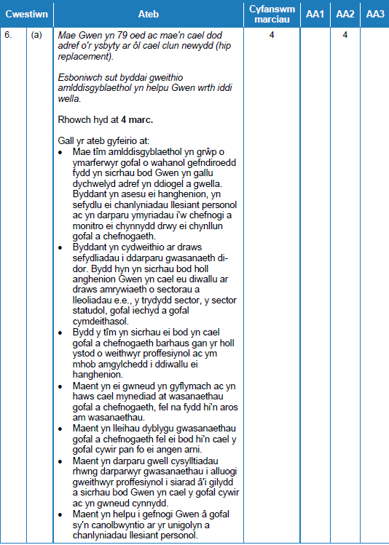
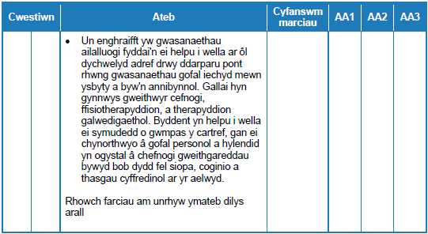
Cwestiwn 6 (a) Cynllun marcio

Slide 27
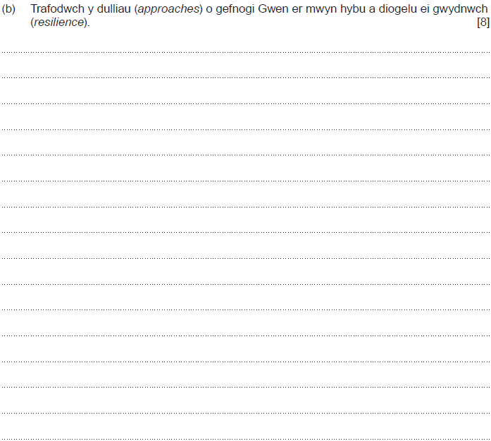
Cwestiwn 6 (b)

Slide 28
Cwestiwn 6 (b) Ateb ymgeisydd 1

Slide 29
Cwestiwn 6 (b) Ateb ymgeisydd 1 gyda sylwadau'r arholwr
Trafodaeth dda sy'n dangos gwybodaeth a dealltwriaeth ynglŷn â'r dulliau o gefnogi Gwen er mwyn hybu a diogelu ei gwydnwch.
Mae'r ymgeisydd wedi nodi'n gywir sawl un o'r dulliau allweddol fel y dull datrys problemau, gweithgareddau therapiwtig, gweithgareddau hamdden, grymuso, ac wedi nodi'n gywir sut y byddai hyn yn helpu Gwen ac yn ei grymuso i adennill ei hyder. Mae'r ymateb yn dangos dealltwriaeth yn y frawddeg olaf sy'n egluro, wrth i Gwen ddod yn fwy gwydn, y gall gweithwyr proffesiynol dynnu cymorth yn ôl er mwyn iddi allu adfer ei hannibyniaeth.
I gyrraedd band 4, roedd marciau ychwanegol ar gael am gynyddu'r rhwydwaith cymdeithasol, rhoi cyfrifoldeb arni am ei hiechyd corfforol ac am wneud newidiadau ffordd o fyw a fydd yn helpu ei hiechyd meddwl ac yn lleihau teimladau o straen.
6 marc – band 3

Slide 30
Cwestiwn 6 (b) Ateb ymgeisydd 2

Slide 31
Cwestiwn 6 (b) Ateb ymgeisydd 2 gyda sylwadau'r arholwr
Trafodaeth dda sy'n dangos gwybodaeth a dealltwriaeth ynglŷn â'r dulliau o gefnogi Gwen er mwyn hybu a diogelu ei gwydnwch.
Mae'r ymgeisydd wedi nodi'n gywir sawl un o'r dulliau allweddol fel cymryd rhan mewn gweithgareddau cymunedol, gweithgareddau datrys problemau, gweithgareddau corfforol, cymorth cymdeithasol, ac wedi trafod y buddiannau penodol i Gwen. Mae'r ymateb yn canolbwyntio ar weithgareddau iechyd meddwl a llesiant fel meddwlgarwch, ynghyd â myfyrio ar brofiadau yn y gorffennol.
I gyrraedd band 4, roedd marciau ychwanegol ar gael am wneud Gwen yn gyfrifol am ei hiechyd corfforol a lleihau teimladau o straen, ynghyd â chyfeirio at y ffaith ei bod yn bwysig bod Gwen yn byw mewn amgylchedd cadarnhaol sy'n flaengar ac yn hybu ei chryfderau a'i hamrywiaeth.
5 marc – band 3

Slide 32
Cwestiwn 6 (b) Ateb ymgeisydd 3

Slide 33
Cwestiwn 6 (b) Ateb ymgeisydd 3 gyda sylwadau'r arholwr
Trafodaeth gyfyngedig sy'n dangos fawr o wybodaeth a dealltwriaeth ynglŷn â'r dulliau o gefnogi Gwen er mwyn hybu a diogelu ei gwydnwch.
Mae'r ymgeisydd yn cyfeirio at y dulliau mewn ffordd gyffredinol ac yn cyfeirio at y buddiannau cyffredinol i Gwen. Dyfarnwyd marc iddo am ddeall y byddai bod mewn amgylchedd cadarnhaol a chael cymorth i hybu ei chryfder yn helpu Gwen i fod yn fwy gwydn.
Roedd trafodaeth gyfyngedig o'r dulliau unigol a nodir yn y fanyleb fel annog Gwen i gymryd rhan mewn gweithgareddau therapiwtig a hamdden, ymgysylltu â'i chymuned leol a chynyddu ei rhwydweithiau cymdeithasol, datblygu dull cadarnhaol o ddatrys problemau.
1 marc – band 1

Slide 34
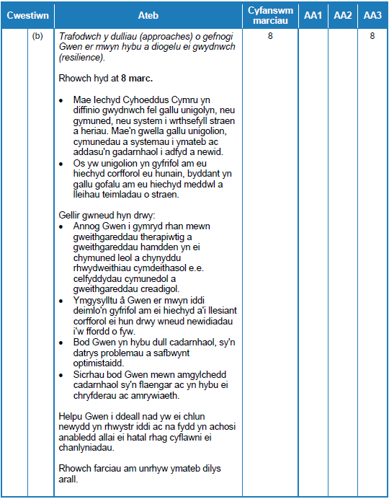
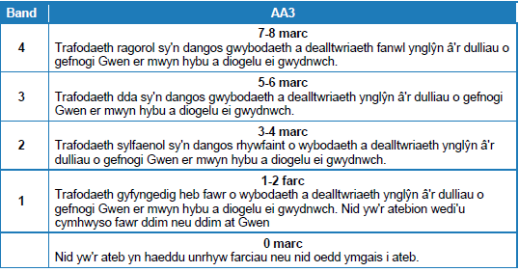
Cwestiwn 6 (b) Cynllun marcio

Slide 35
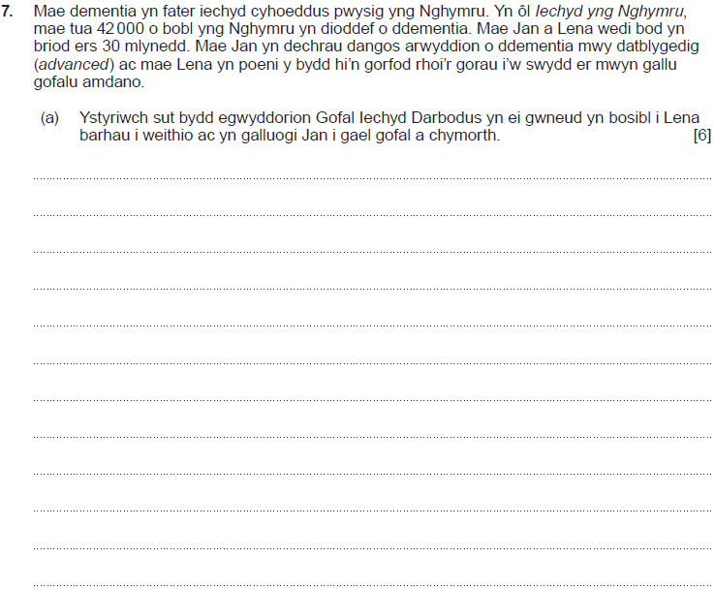
Cwestiwn 7 (a)

Slide 36
Cwestiwn 7 (a) Ateb ymgeisydd 1

Slide 37
Cwestiwn 7 (a) Ateb ymgeisydd 1 gyda sylwadau'r arholwr
Ymateb da iawn sy'n dangos gwybodaeth a dealltwriaeth fanwl ynglŷn ag egwyddorion Gofal Iechyd Darbodus ac yn ystyried sut bydd y rhain o fudd i Lena a Jan.
Mae'r ymgeisydd yn nodi'r egwyddorion allweddol yn gywir e.e. ymyriadau cynnar a gwasanaethau ataliol, ac yna'n cymhwyso'r buddiannau i Lena/Jan. Mae'n nodi nodi'r gofal mwyaf addas i Jan, gan roi enghreifftiau, ac yn nodi y bydd hyn yn cefnogi Lena ac yn ystyried ei dymuniad i barhau i weithio. Mae'n nodi sut y caiff egwyddorion cydgynhyrchu eu defnyddio wrth wneud penderfyniadau, gan gyfeirio at gryfderau Lena a Jan.
Roedd marciau ychwanegol ar gael am egwyddorion ychwanegol fel: gwneud yr hyn sydd ei angen, dim mwy, dim llai a dim niwed; defnyddio dulliau sy'n seiliedig ar dystiolaeth i leihau amrywiadau amhriodol; ac ystyried bod y cyhoedd a gweithwyr proffesiynol yn gyfartal.
Dyfarnwyd 5 marc – band 3

Slide 38
Cwestiwn 7 (a) Ateb ymgeisydd 2

Slide 39
Cwestiwn 7 (a) Ateb yr ymgeisydd gyda sylwadau'r arholwr
Ymateb da sy'n dangos gwybodaeth a dealltwriaeth ynglŷn ag egwyddorion Gofal Iechyd Darbodus ac yn ystyried i raddau sut bydd y rhain o fudd i Lena a Jan.
Mae'r ymgeisydd yn nodi'r egwyddorion allweddol yn gywir e.e. gwneud yr hyn y gallwch, dim mwy, dim llai, ac yna'n cymhwyso'r buddiannau i Lena er mwyn ei galluogi i weithio.
Mae'r ymgeisydd yn nodi'n gryno sut y defnyddir yr egwyddor cydgynhyrchu i gefnogi Lena a Jan drwy ofal sy'n canolbwyntio ar yr unigolyn ond nid yw'n nodi eu bod yn cael eu hystyried yn bartneriaid cyfartal a bod Lena yn cael ei chydnabod fel arbenigwraig ei hun.
Roedd marciau ychwanegol ar gael am egwyddorion eraill fel: ymyrryd yn gynnar; defnyddio dulliau sy'n seiliedig ar dystiolaeth i leihau amrywiadau amhriodol; ac ystyried bod y cyhoedd a gweithwyr proffesiynol yn gyfartal. Byddai Jan yn cael y gofal mwyaf addas mor gynnar â phosibl.
Dyfarnwyd 4 marc – band 2

Slide 40
Cwestiwn 7 (a) Ateb ymgeisydd 3

Slide 41
Cwestiwn 7 (a) Ateb ymgeisydd 3 gyda sylwadau'r arholwr
Ymateb da, sy'n dangos gwybodaeth a dealltwriaeth ynglŷn ag egwyddorion Gofal Iechyd Darbodus ac yn ystyried i raddau sut bydd y rhain o fudd i Lena a Jan.
Mae'r ymgeisydd yn cyfeirio at y pedair egwyddor, e.e. trin pawb yn gyfartal, nid oes unrhyw anghenion yn fwy pwysig, ond nid yw'n defnyddio terminoleg o'r dull. Dylid cyfeirio yma at yr egwyddor cydgynhyrchu.
Mae'r ymgeisydd yn nodi'n gywir bod yr egwyddorion yn galluogi Lena i barhau i weithio ac yn galluogi Jan i gael gofal a chymorth; fodd bynnag, mae hyn yn ailadrodd y cwestiwn ei hun.
Roedd marciau ychwanegol ar gael am egwyddorion eraill fel: ymyrryd yn gynnar; defnyddio dulliau sy'n seiliedig ar dystiolaeth i leihau amrywiadau amhriodol; ac ystyried bod y cyhoedd a gweithwyr proffesiynol yn gyfartal. Byddai Jan yn cael y gofal mwyaf addas mor gynnar â phosibl.
Dyfarnwyd 3 marc – band 2

Slide 42
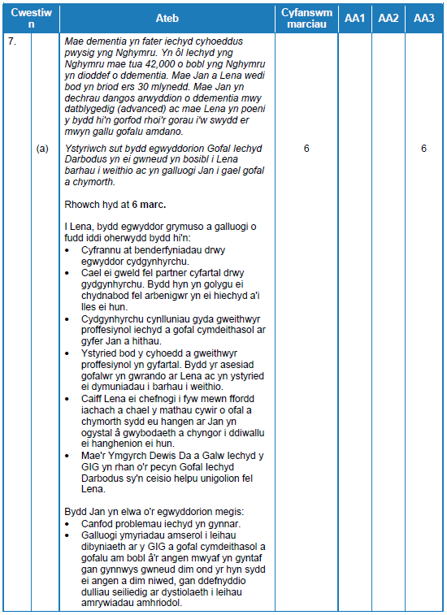
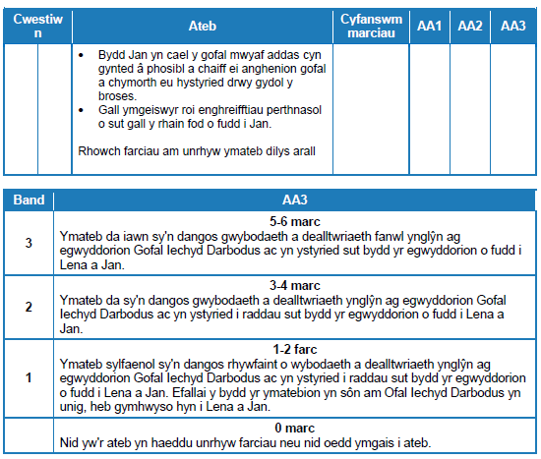
Cwestiwn 7 (a) Cynllun marcio

Slide 43
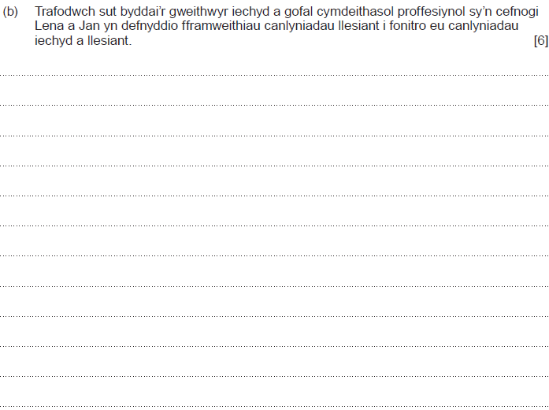
Cwestiwn 7 (b)

Slide 44
Cwestiwn 7 (b) Ateb ymgeisydd 1

Slide 45
Cwestiwn 7 (b) Ateb ymgeisydd 1 gyda sylwadau'r arholwr
Trafodaeth dda iawn, sy'n dangos
gwybodaeth a dealltwriaeth fanwl ynglŷn â sut byddai'r gweithwyr iechyd a gofal cymdeithasol proffesiynol sy'n cefnogi Lena a Jan yn defnyddio fframweithiau canlyniadau llesiant i fonitro eu hiechyd a'u llesiant.
Gall yr ymgeisydd nodi'r meysydd allweddol a gaiff eu monitro drwy'r fframwaith ac yn pwysleisio sut y caiff y rhain eu defnyddio i fonitro iechyd, ynghyd â'u canlyniadau llesiant. Mae'r ymgeisydd yn cyfeirio at Lena a Jan, gan nodi bod y fframwaith yn cael ei ddefnyddio at ddibenion asesu, gan ganolbwyntio ar yr hyn sy'n bwysig iddynt drwy ddefnyddio llais, dewis a rheolaeth, gan gydnabod felly bod Lena a Jan wrth wraidd eu gofal a bod y fframwaith yn cael ei ddefnyddio at ddibenion asesu gan weithwyr proffesiynol.
Roedd marciau ychwanegol ar gael am y canlynol: cynnig dull asesu cyson; a defnyddio gwasanaethau cymorth i gydweithio er mwyn monitro eu hiechyd a'u llesiant.
Dyfarnwyd 5 marc – band 3

Slide 46
Cwestiwn 7 (b) Ateb ymgeisydd 2

Slide 47
Cwestiwn 7 (b) Ateb ymgeisydd 2 gyda sylwadau'r arholwr
Trafodaeth dda sy'n dangos gwybodaeth a dealltwriaeth ynglŷn â sut byddai'r gweithwyr iechyd a gofal cymdeithasol proffesiynol sy'n cefnogi Lena a Jan yn defnyddio fframweithiau canlyniadau llesiant i fonitro eu hiechyd a'u llesiant.
Gall yr ymgeisydd nodi'r meysydd allweddol a gaiff eu monitro drwy'r fframwaith ac yn pwysleisio sut y caiff y rhain eu defnyddio i fonitro iechyd, ynghyd â'u canlyniadau llesiant. Mae'r ymgeisydd yn cyfeirio at Lena a Jan, gan nodi bod y fframwaith yn cael ei ddefnyddio at ddibenion asesu, gan ganolbwyntio ar yr hyn sy'n bwysig iddynt drwy ddefnyddio llais, dewis a rheolaeth, gan gydnabod felly bod Lena a Jan wrth wraidd eu gofal.
Roedd marciau ychwanegol ar gael am y canlynol: cynnig dull asesu cyson; a defnyddio gwasanaethau cymorth i gydweithio er mwyn monitro eu hiechyd a'u llesiant.
Dyfarnwyd 3 marc – band 2

Slide 48
Cwestiwn 7 (b) Ateb ymgeisydd 3

Slide 49
Cwestiwn 7 (b) Ateb ymgeisydd 3 gyda sylwadau'r arholwr
Trafodaeth sylfaenol sy'n dangos rhywfaint o wybodaeth a dealltwriaeth ynglŷn â sut byddai'r gweithwyr iechyd a gofal cymdeithasol proffesiynol sy'n cefnogi Lena a Jan yn defnyddio fframweithiau canlyniadau llesiant i fonitro eu hiechyd a'u llesiant.
Mae'r ymgeisydd yn cyfeirio at Lena a Jan, gan nodi bod cynllun personol yn cael ei ddefnyddio a'i ddiben ond nid yw'n ateb y cwestiwn ei hun drwy drafod sut mae'r fframwaith canlyniadau llesiant yn cael ei ddefnyddio i fonitro canlyniadau iechyd a llesiant. Mae'r ymateb yn dangos ymwybyddiaeth o sut y gallai gwaith monitro ddigwydd wrth i'r gweithwyr proffesiynol ddiweddaru'r cynllun personol yn rheolaidd er mwyn gwella gofal a chymorth ond nid yw'n dweud bod y fframweithiau'n rhan o'r broses asesu a all gynnig meincnod ar gyfer monitro.
Roedd marciau ychwanegol ar gael am y canlynol: cynnig dull asesu cyson; defnyddio gwasanaethau cymorth i gydweithio er mwyn monitro eu hiechyd a'u llesiant; ac, yn bwysig, y meysydd allweddol sy'n cael eu monitro drwy'r fframwaith e.e. sicrhau hawliau, llety byw addas.
Dyfarnwyd 2 farc – band 1

Slide 50
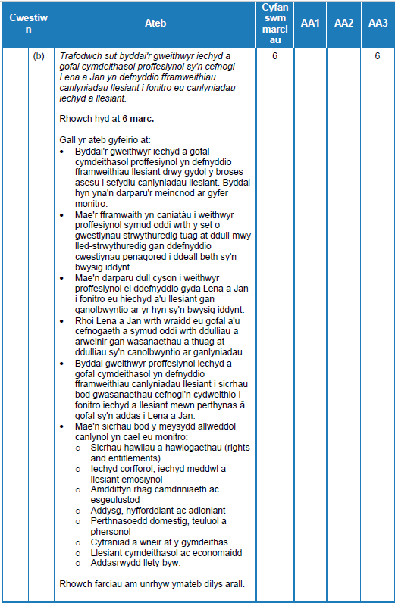
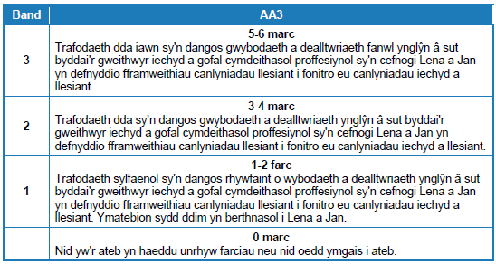
Cwestiwn 7 (b) Cynllun marcio

